Slide 1
1
в
е
к
2
м
е
т
р
3
м
и
л
л
и
м
е
т
р
4
д
е
ц
и
м
м
е
т
р
5
ч
а
с
6
к
и
л
о
м
е
т
р
7
м
и
н
у
т
а
8
с
е
к
у
н
д
а

Slide 2
1) 4 кг 286 г : 4286 2)1 кг 500 г · 6
3) 24 ч - 9 ч 4) 2000 м - 1 км
5) 1200 : 100 6) 75 кг : 75 кг
7) 3700 мм - 3694 мм 8) 75 сут : 25
9) 5 ч 25 мин +10 час 35 мин

Slide 3
ПОУПРАЖНЯЕМСЯ В ДЕЙСТВИЯХ НАД ВЕЛИЧИНАМИ

Slide 4
20 км014 м, 2014, 2104 кв.м, 20014 сек.

Slide 5
ОЛИМПИАДА 2014

Slide 6
ЦЕЛИ УРОКА
Поупражняемся в сложении и вычитании однородных величин.
Закрепим умение:
- умножать и делить величину на число и число на величину
- находить долю от величины или величину по ее доле
- находить часть от величины или величину по ее части.
Поупражняемся в делении величины на величину.

Slide 7
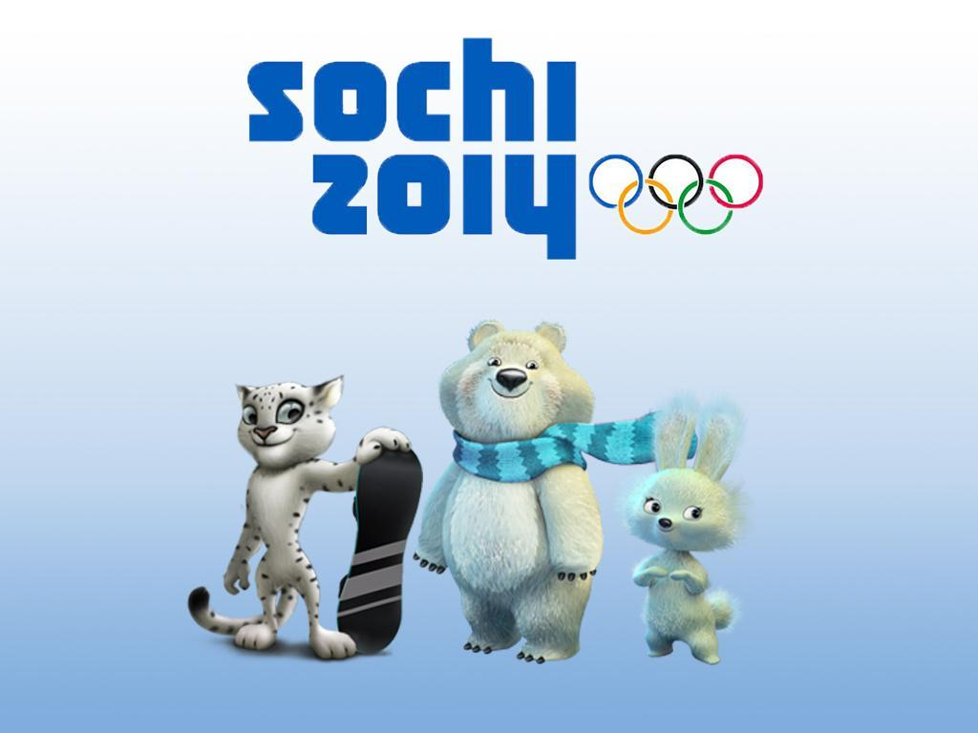
Талисманы Олимпийских игр в Сочи 2014 года

Slide 8
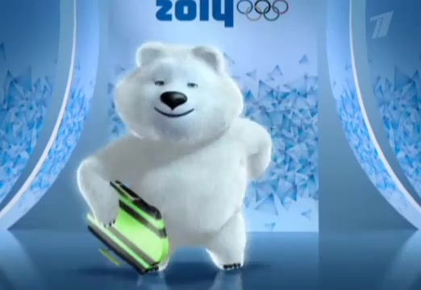
БЕЛЫЙ МИШКА
За полярным кругом, в ледяном иглу живёт БЕЛЫЙ МИШКА. В его доме всё сделано изо льда и снега.
БЕЛЫЙ МИШКА с раннего детства воспитывался полярниками. Именно они научили его кататься на лыжах, бегать на коньках . Но больше всего БЕЛОМУ МИШКЕ понравилось кататься на спортивных санках.

Slide 9
ЗАЙКА
ЗАЙКА – самая активная жительница зимнего леса. Её друзья всегда удивляются – и как она всё успевает!?
Ведь ЗАЙКА не только успевает учиться в Лесной Академии на «отлично», помогать маме в семейном ресторанчике «Лесная Запруда», но и участвовать в различных спортивных соревнованиях.
ЗАЙКА уверяет своих друзей, что у неё нет никакого секрета: просто она очень любит спорт. А ещё она любит петь и танцевать.

Slide 10
Задача 1
Для гостей ресторана Зайка
приготовила 36 кг яблочного пюре, что составляет 2/3 массы пюре , приготовленного ее мамой.
Сколько килограммов яблочного пюре приготовила мама Зайки для своего ресторана?
36 : 2 ·3 = 54 (кг)
Ответ: 54 килограмма.

Slide 11
ЛЕОПАРД
Горный спасатель-альпинист ЛЕОПАРД, живёт в кроне огромного дерева, которое растёт на самой высокой скале в заснеженных горах Кавказа. Он всегда готов прийти на помощь.
ЛЕОПАРД – прекрасный сноубордист, он научил этому виду спорта всех своих друзей и соседей.
У ЛЕОПАРДА весёлый нрав, он не может жить в одиночестве и очень любит танцевать.

Slide 12
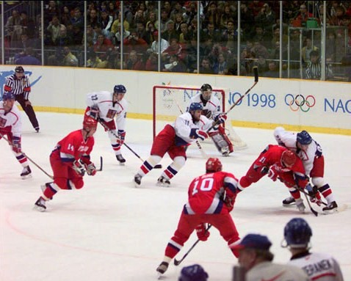
Соревнования Олимпийских Игр в Сочи пройдут по 7 зимним видам спорта:
Биатлон
Бобслей: бобслей, скелетон
конькобежный спорт, фигурное катание, шорт-трек
Кёрлинг
Лыжный спорт: горнолыжный спорт, лыжное двоеборье, лыжные гонки, прыжки на лыжах с трамплина, сноубординг, фристайл
Санный спорт
Хоккей с шайбой
Прыжки на лыжах с
трамплина среди женщин
Скелетон
Задача
В хоккей играют на ледяной площадке, длина которой
– 60 метров, а ширина - треть её длины. Найдите площадь ледяного поля.
1200 кв.метров

Slide 13
Олимпийский огонь зажигается от солнечных лучей в Олимпии (Греция) В день Открытия Игр факел доставляется в город-организатор. Спортсмены этой страны доставляют факел на центральный стадион в самом конце церемонии. Огонь должен гореть в течение всей Олимпиады и гасится в конце церемонии закрытия.

Slide 14
Задача 2
Олимпийский огонь перемещался по всей нашей стране до г. Сочи 123 дня, за это время он преодолел 65805 км. Найдите среднюю скорость движения Олимпийского Огня.
Средняя скорость | Время движения | Расстояние
? км/день | 123 дня | 65805 км

Slide 15
Я доволен своей работой – ЗОЛОТО
Я хорошо работал, но умею лучше –
СЕРЕБРО
Я не доволен своей работой – БРОНЗА

Slide 16
Навострим мы лыжи
И коньки наточим,
Побеждать поедем
В Олимпийский Сочи!
Время мчится, будто птица,
И настанет этот час -
В яркой форме олимпийца
Выйдет кто-нибудь из нас!

